Slide 1
快聽。慢說
中區關懷協談系列 中階課程

Slide 2

感覺 透過聲音傳遞
聲音有語言

Slide 3
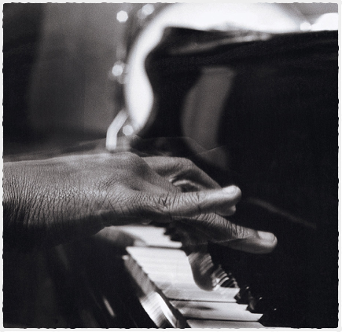
聽 說 與認知有直接關係
與事實不太關連
上網是浪費時間的行為
信徒普遍看重世界
生活太閒才會想東想西
現在的孩子很難教
人多的地方很危險
不讀書以後怎麼辦

Slide 4
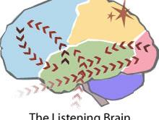

Slide 5
關懷他人時 聽與說的拿捏
有感而發的陳述
讚美鼓勵的言詞
指責糾正的口吻
挺身而出的排解
關懷備至的討論

Slide 6
聽 與 說 是直接跟大腦有關

Slide 7
圓融 OR 直接
內在語言

Slide 8

平面圖像
立體圖像
立體比較偏向基督的教導
立體比較容易與人連結
立體比較深入
立體比較沒有標準答案
立體比較不會傷到人的感覺
立體需要花多一些時間

Slide 9
一通電話 （背景）
我很久沒有來教會
你只在名單上看過我的名字
你也聽過我以前很熱心
你聽說我跟一個負責人不合
但是你在教會見過我太太

Slide 10
聽見感覺
1. 我改變了，為什麼神還不原諒我？
2. 我還能怎麼做，神才會聽我的禱告？
3. 我從來不停止追求長進，讀經禱告聚會，為何我還碰到這個苦處？
4. 沒用的！我先生不可能改變的！
5. 你告訴我！這種婚姻怎麼再走下去？

Slide 11
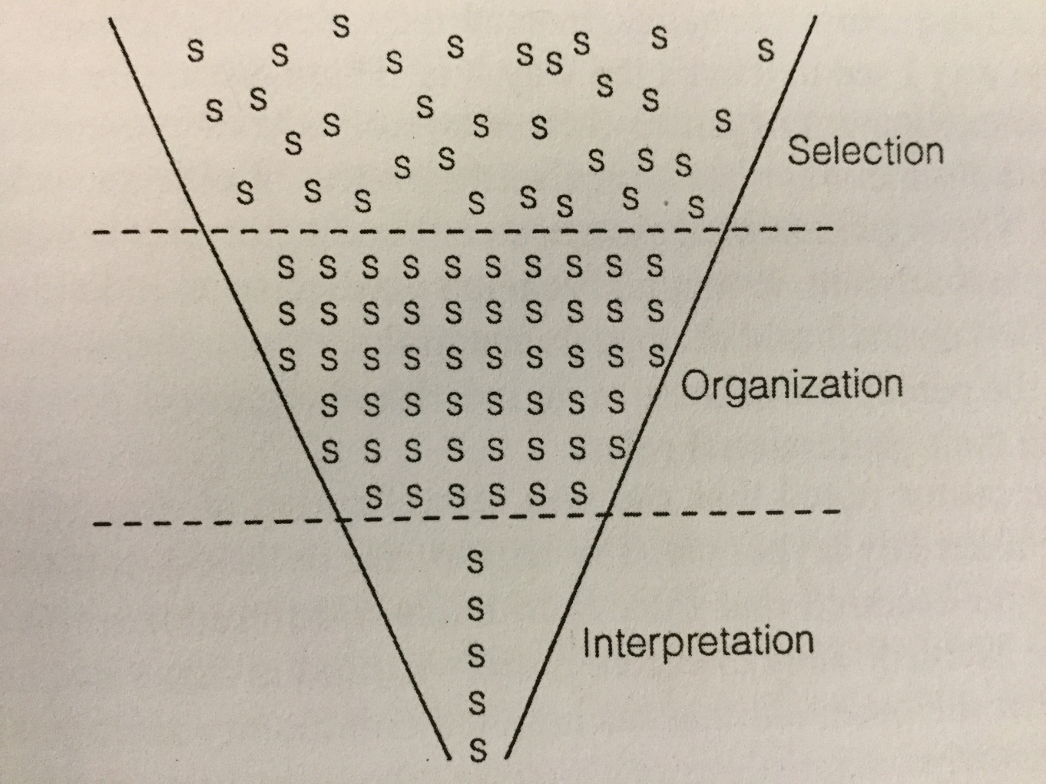

Slide 12
在基督裏 聆聽 的目的 （快快）
理出頭緒，前因後果 (但不一定真實）
聽出感覺 （傷心、無奈、痛苦...）
聽出堅持點（對方的信念、掙扎...）
聽出轉折點 （話題改變、情緒改變...）
最重要聽出ㄧ絲絲的好處、力量、優勢（不注意，是聽不到的）

Slide 13
在基督裏 說 的目的（慢慢）
安慰，嘆息（將心比心的感覺語言）（ㄧ有感覺進入，速度自動變慢）
建造（造就）（是對方給你的提示）
合宜 （金蘋果，好看又好吃）
看見神（一小步的希望）

Slide 14
我們24小時儘量往這個目的靠近，需要用到聽與說時，就會比較自然

Slide 15
辨別你的期望和內在想法
辨別他的期望和內在想法

Slide 16
三個 雙圈 的圖像
思維 的交集

Slide 17
你根據什麼，來辨識交集
強而有力的證據
過往你對他的認識
從談話中提問
他的信心經歷要有著力點
你的一小步，他的一大步
小心使用你的信仰語言：信心、喜樂、恩典、平安、愛心

Slide 18
交集越多，安全感越大，越容易浮現自我缺失
浮現缺失，比較好重新建造

Slide 19
示範
我覺得我今天晚上的分享很糟糕，台下幾乎沒反應
不會呀，感謝主，我覺得很好
真的嗎？可是我好像準備的不夠
已經很豐富了，比起那個誰誰誰，好太多了
我覺得我下次要再認真一點
哎呦，你已經很有恩賜了啦，要感謝

Slide 20
你以什麼動機、什麼身分說話
你想建立什麼關係？

Slide 21
示範
露露，你今天好一些了嗎？
（老師），謝謝你，感謝主昨晚開始退燒了
還有胃痛嗎？教會昨天有唱名代禱，我相信神很快醫治你，但你要有信心。
嗯，可是，我想....
露露，神是顧念我們的神，聖經說神總不撇棄我們，身體的病痛也是一種考試喔。
可是醫生說，我也不知道，因為媽媽覺得，昨天....
露露，來來來，我們來一起禱告，拿出信心。

Slide 22

Focus and narrow down
聚焦 篩選

Slide 23
我不喜歡去教會，我覺得很無聊，道理講來講去都嘛一樣，每個人都很假，說一套做一套，靠近我的人都想來調查事情，我不去，信仰還比較好。
我討厭我的工作，總感覺被欺侮，而且每次下班後，我還要面對可怕的家庭，教會工作一堆，忙也忙不完。
為什麼在教會做個聖工，還要經過這些人同意，誰呀，我能來都不錯了，他們家問題一堆，也照樣可以擔任個什麼，現在還調查我咧。
我怎麼生這病？我家庭怎麼辦？我要快點好起來，不能倒下，我兒子還小，我太太還沒找到工作。
現在的媳婦真的很誇張，什麼都要我兒子做，我什麼都不敢吭一聲，她倒是可以在教會做這做那，一副熱心的樣子，她們家從父母就看得出來，有錢有勢又怎樣，我只好忍氣吞聲。
跟這個人結婚20年我什麼好處也沒有，現在孩子大了也不聽話，公婆大姑小姑也看不起我。

Slide 24
案例一 探病
哈利路亞，我是（老師），感謝主今天順路可以來看看你，哇很好很好，氣色很好，有吃一點东西嗎，有吃才有體力。應該會越來越好，感謝主。
（老師），我有時候吃不下，不知道主耶穌的意思
哎呀，要感謝主，不要亂想，人躺著沒事就容易胡思亂想，這樣你家人會傷心
可是我越來越瘦，瘦了好幾公斤
你沒吃當然瘦囉，要儘量吃，然後放心不要亂想知道嗎，同靈都在為你禱告，你要拿出信心
（老師），你要不要坐一下
不用不用，我來看看你，禱告禱告，還要去看下一個。聽聽詩歌，你要有信心。
好，謝謝（老師）

Slide 25
案例二 聚會後問候一位憂心的姐妹，她說
（老師），你難道不知道我的情況，我來自破碎的家庭，後來信耶穌在教會結婚，我以為是快樂的結局。但誰知道這些年我先生只顧他自己的路，做他自己的事。我從沒想過他會辭職，現在他告訴我他有憂鬱症，也不准我告訴教會，想到我還有兩個小孩....

Slide 26
（喔...(嘆）姐妹，這聽起來真是一個很大的考驗）
對呀，我的孩子還小，而且從結婚後我一直沒再工作，我還總是感謝主讓我可以專心帶孩子
（哦所以你當媽媽後一直沒上班）
可是我從來沒想過會發生這事
（你是說.....）

Slide 27
就是有一天我必須出來工作養家
（嗯，聽起來你很擔心）
怎麼不擔心，換成是你，你不擔心嗎？
（那....出來工作比較困難，還是照顧先生比較困難？）
我真的不知道
（妳先生現在情況如何？因為照顧他是在主裡另外的一個方向，難怪困擾你）

Slide 28
最後可以嘗試的 說
你想聊一聊關於這件事嗎？
對這件事你覺得如何？
對你來說，那一定是很傷心/很失望/很興奮/很害怕
我很想親耳聽一聽你的說法
以前有過類似同樣的經驗/體會/感覺嗎？
多說一點
你有什麼看法？你覺得耶穌怎麼看？
然後呢，後來怎麼樣？

